Slide 1
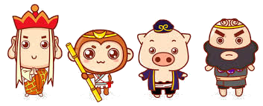
神魔世界之
西遊記人物探討
組員：張婷姿、黃品睿、歐家寧
指導老師：謝蕓璟、徐崇晏

Slide 2
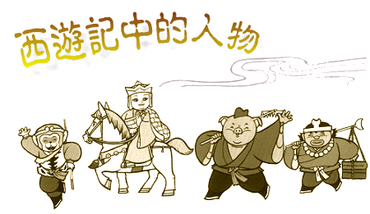
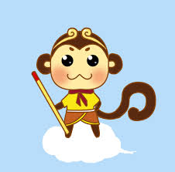
為什麼我們要研究西遊記呢？
我們選擇研究《西遊記》不僅只是它家喻戶曉，故事裡的人物充滿了想像力和創造力，使眾人流傳至今，我們想要探究其中的道理。

Slide 3
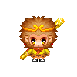

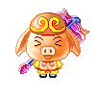
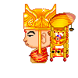
研究目的
【1】研究《西遊記》中的人物特質與性格
【2】 《西遊記》中傳達的個性思考
期望藉由我們的分析，讓更多人了解西遊記中的人物，進而喜歡這本書，學習其中寓意。

Slide 4
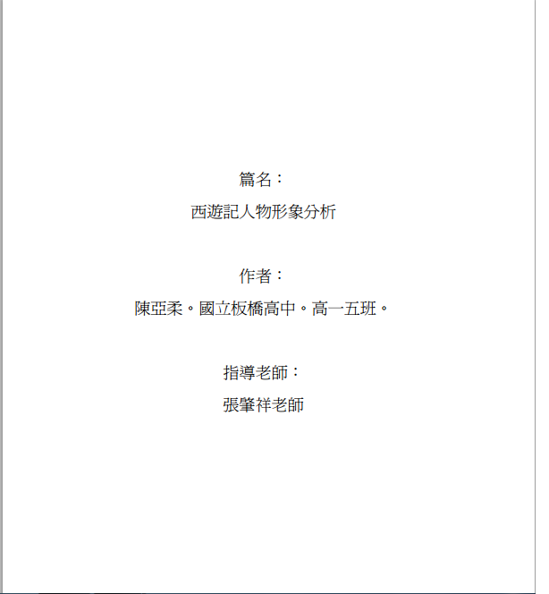
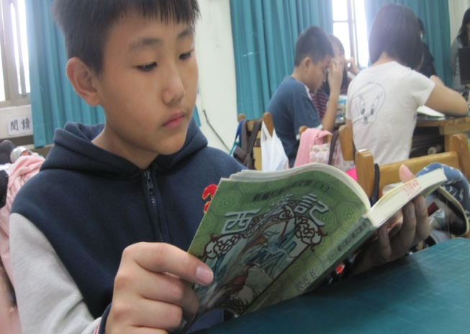
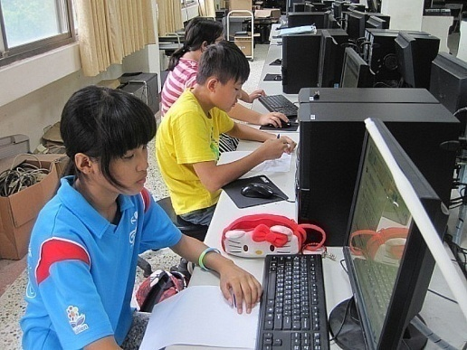

如何研究呢?
◎閱讀相關書籍
◎網路搜尋資料
◎文獻參考
◎期刊雜誌
Notes:
文獻探討以及期刊論文

Slide 5
研究流程圖
1 確認 研究主題
2 蒐集文獻資料
3 整理資料、分析資料
5完成
小論文
4 小組 討論

Slide 6
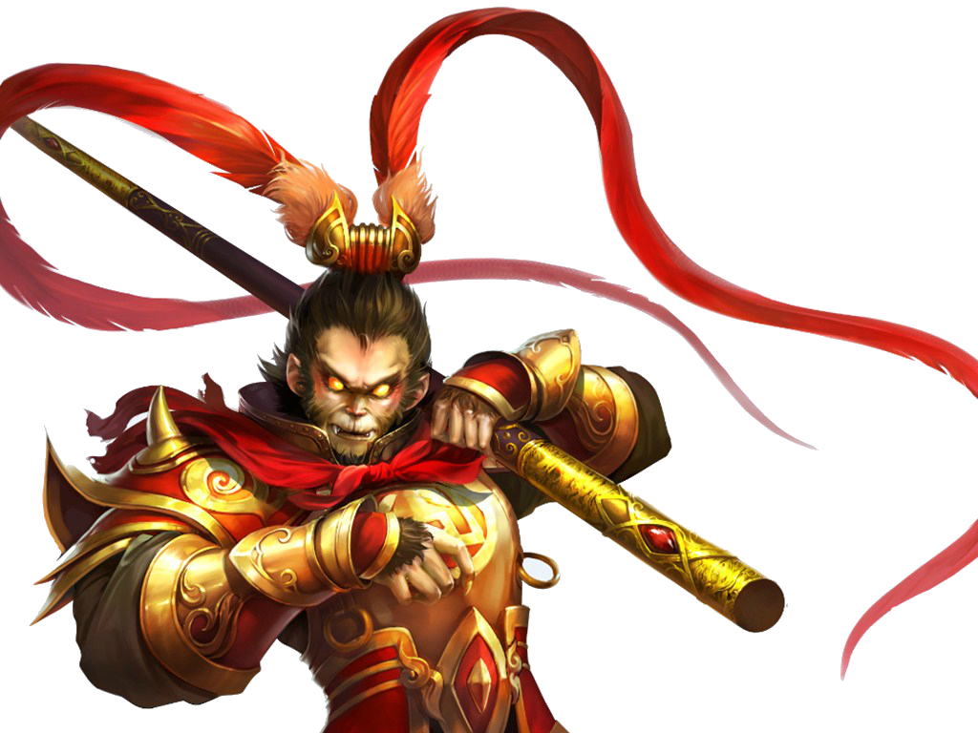
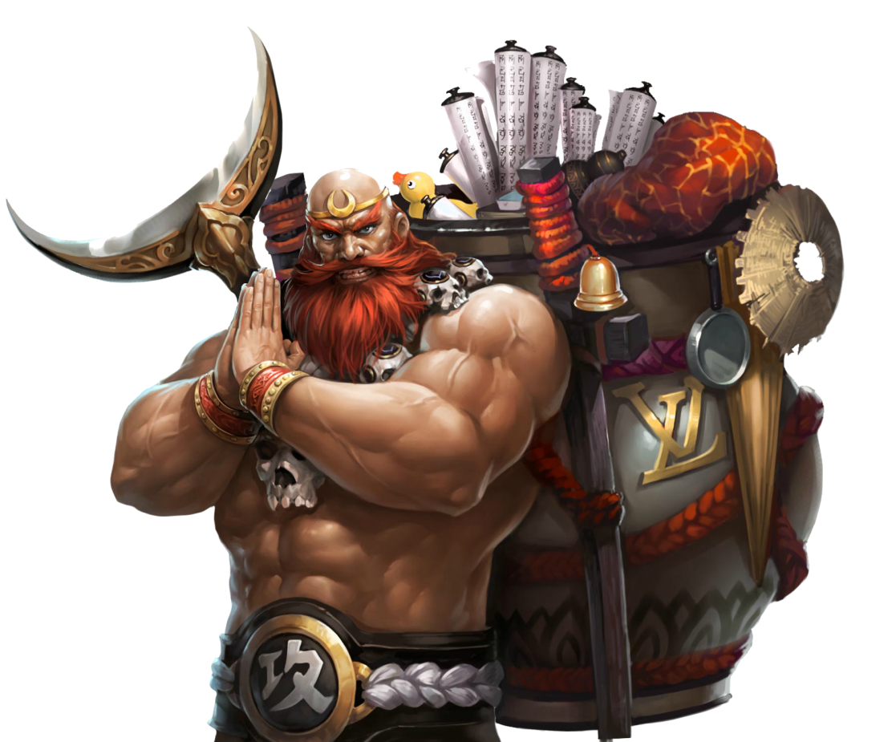
人物特質與性格

Slide 7
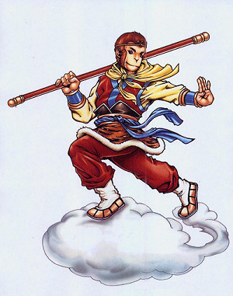
孫悟空
孫悟空不管遭遇任何困難都能表現出英勇過人的膽量，而他總是奮不顧身的保護師父和徒弟們，展現出義氣，但也常因為衝動又自大讓一行人陷入危機

Slide 8
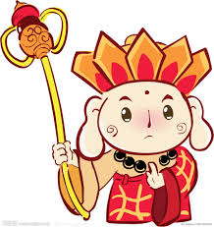
唐三藏
身為一名虔誠的寺院僧人，唐三藏最典型的個性即是善良和老實。凡事慈悲為懷的他，有著珍惜生命的大愛精神，卻也因為這樣，使他有著不明辨是非和愚笨的缺點。

Slide 9
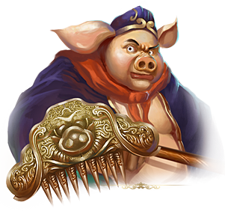
豬八戒
故事中的豬八戒總是好吃懶做，常常因為好色之心，而被妖怪所化身的女性模樣所欺騙。豬八戒藏有厲害的三十六變，常常成為轉機的關鍵。雖然豬八戒貪吃又好色，但是他保有一顆天真又樂觀的心。

Slide 10
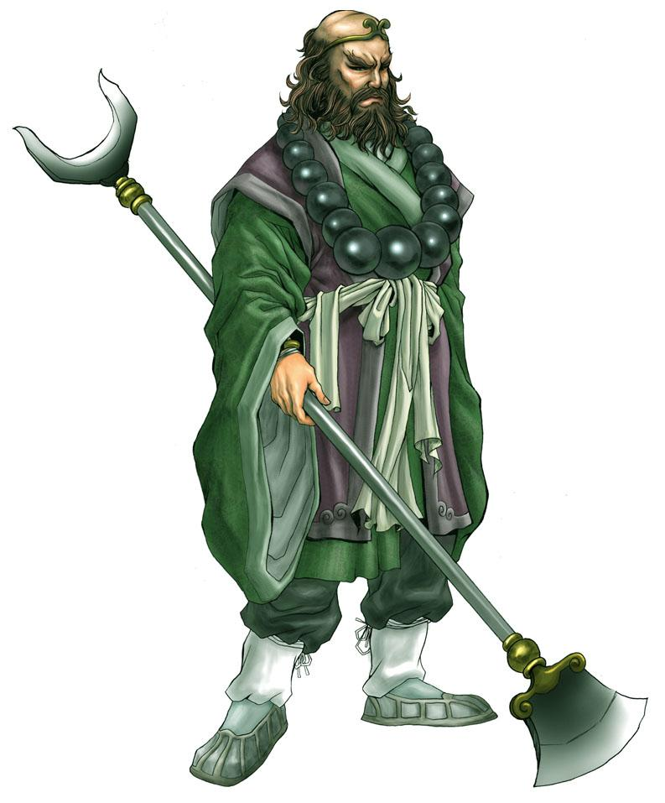
沙悟淨
沙悟淨原來是流沙河之中的妖怪，後來被孫悟空收服，一同到西天取經。沙悟淨個性老實，沉默寡言，常常透過冷靜的思考去分析事情，但有時對事情的看法過於執著，顯得固執。

Slide 11
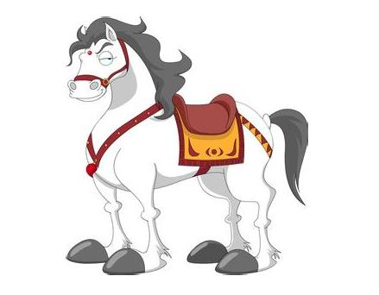
白龍馬
白龍馬一路上陪伴唐三藏到西天取經，路途中不辭辛勞，表現出任勞任怨，是忠誠的代表者。
Notes:
１忠實
２不怕辛苦

Slide 12
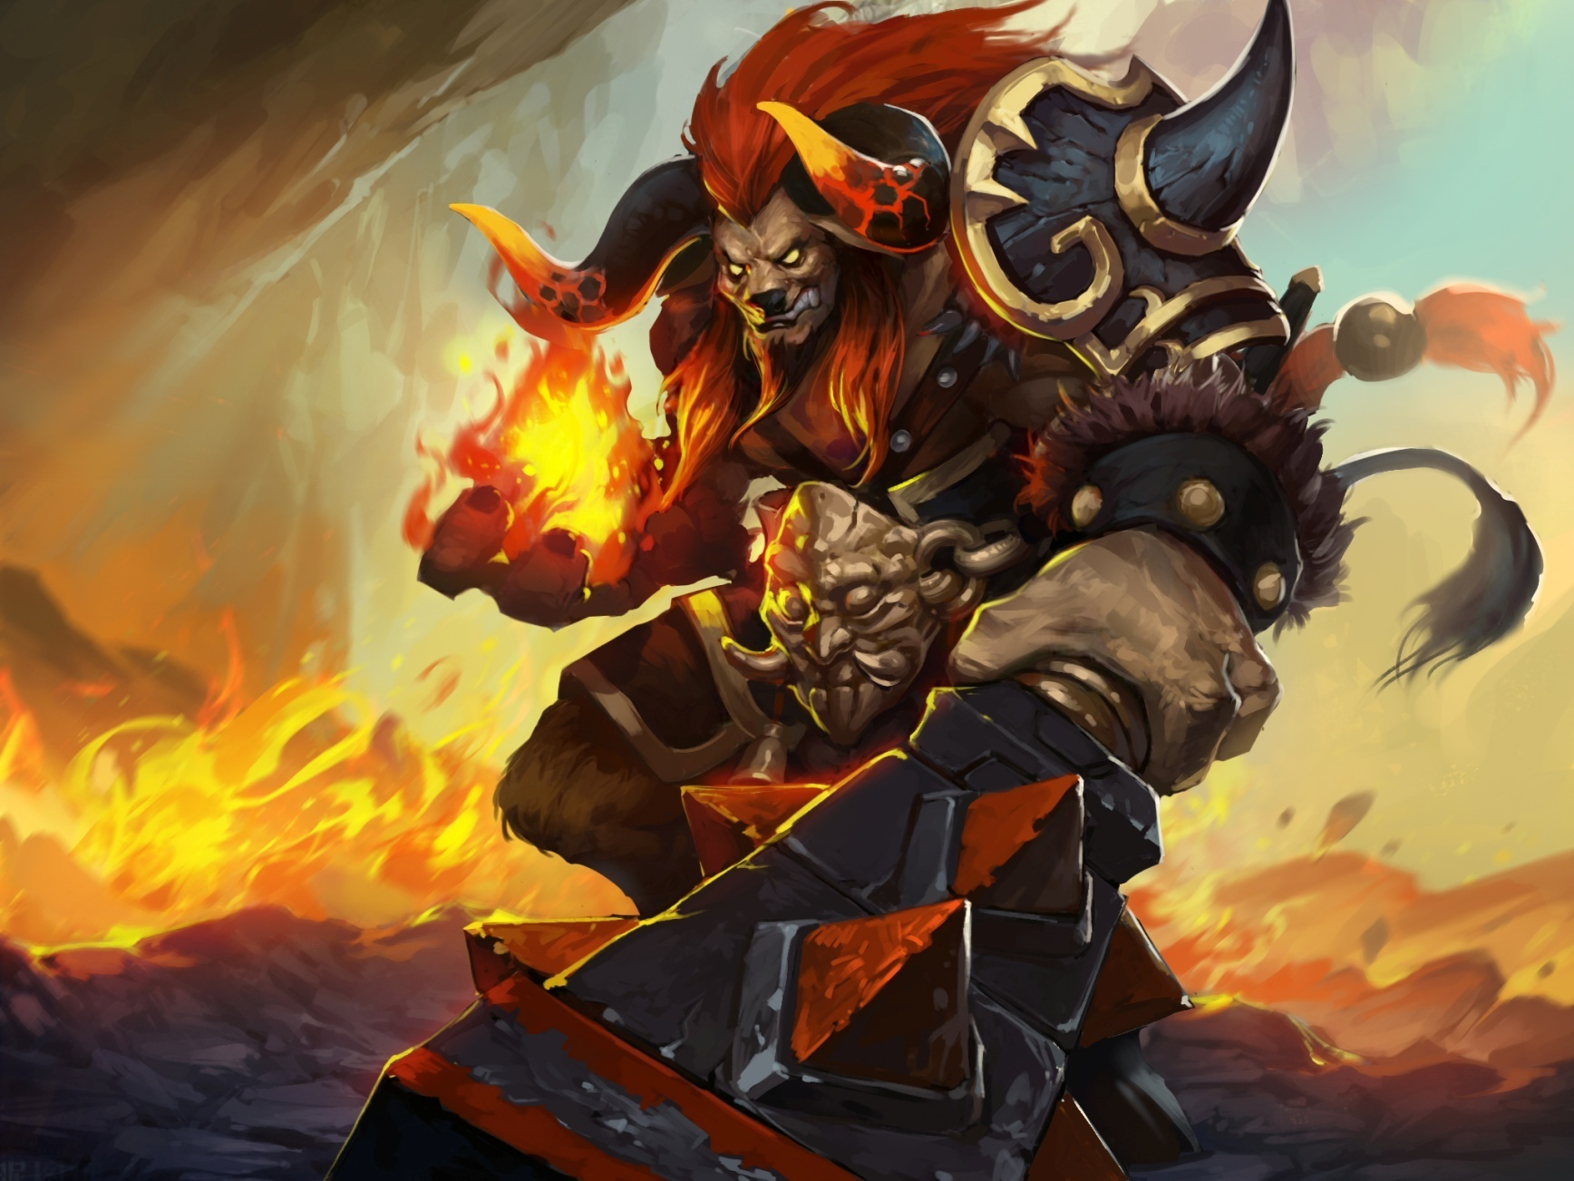
屬於魔的角色

Slide 13
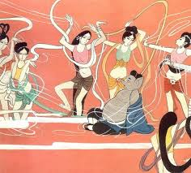
蜘蛛精
蜘蛛精為了得到長生不老，在盤絲洞中以蜘蛛絲捉住了唐三藏和豬八戒。蜘蛛精詭計多端，使用心機與手段得到想要的東西，是個人心險惡的人物角色。

Slide 14
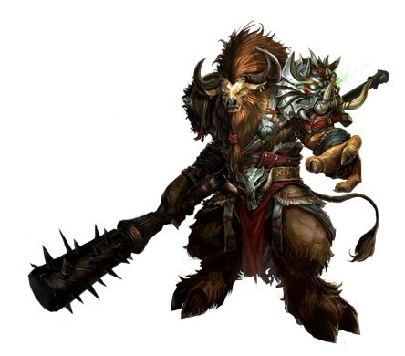
牛魔王
牛魔王是火焰山的主人，武藝高強，手持一根鐵棍。牛魔王的形象兇猛、強壯，在對抗敵人時毫不手軟，十分殘暴，個性衝動又粗魯，但是他重情重義，不忘恩負義。

Slide 15
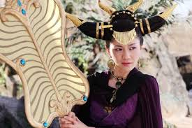
鐵扇公主
鐵扇公主是牛魔王的妻子，長相漂亮，也是故事中法力高強的女性角色。身上持有芭蕉扇，只要扇子一搧，東西就飛到十萬八千里去。她的個性有點驕傲、任性，對抗敵人時表現出的形象是凶猛的，對於家庭十分重視。

Slide 16
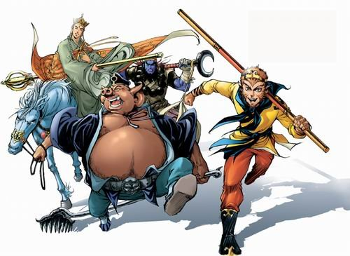
故事中人物的個性思考

Slide 17
從這些精采的情節中，我們看見《西遊記》中角色們的形象與性格。在這廣大的神魔世界中，看見了「義氣」、「勇敢」、「慈悲」的展現甚至到人性的「自大」、「作弄他人」、「霸道」、「懶惰」，這些特質都是人們存在的，值得我們去省思。
我們在討論中有個重要的發現，「同心協力」和「重義氣」，是故事中每個角色都可以看到的個性。不管是「神」的主角們，或是「魔」的反派角色們， 他們都彼此互相幫助，渡過每一次的困難，使自己可以成為勝利的一方，這是我們最能夠感受，也最想要學習的優點。

Slide 18
結論
優點及缺點
包容別人也
包容自己
反省思考

Slide 19
圖片來源
http://www.godsdirectcontact.org.tw/ch/news/97/c-1.htm
http://pic.pimg.tw/versa/1338215733-590881024.jpg
http://tl.mochagame.hk/images/tl_inf/2/181542471307.png
http://a0.att.hudong.com/90/36/01000000000000119093682551190.jpg
http://pic.baike.soso.com/p/20140320/20140320181258-713770716.jpg
http://dzs.yzz.cn/public/images/120105/10400CW0-6.jpg
http://ent.news.cn/201201/21/122614441_101n.jpg
http://blog.huayuworld.org/gallery/7001/%E5%AD%AB%E6%82%9F%E7%A9%BA2s.jpg

Slide 20
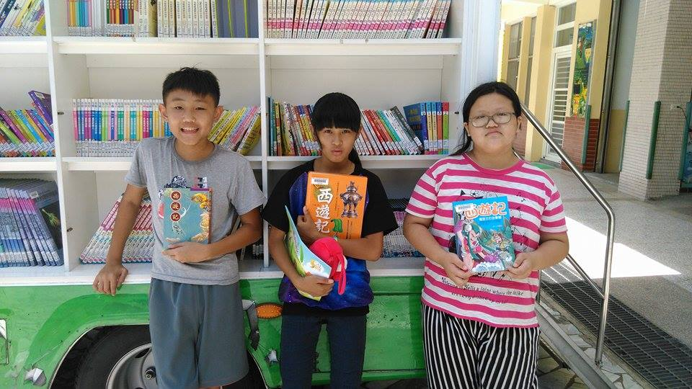
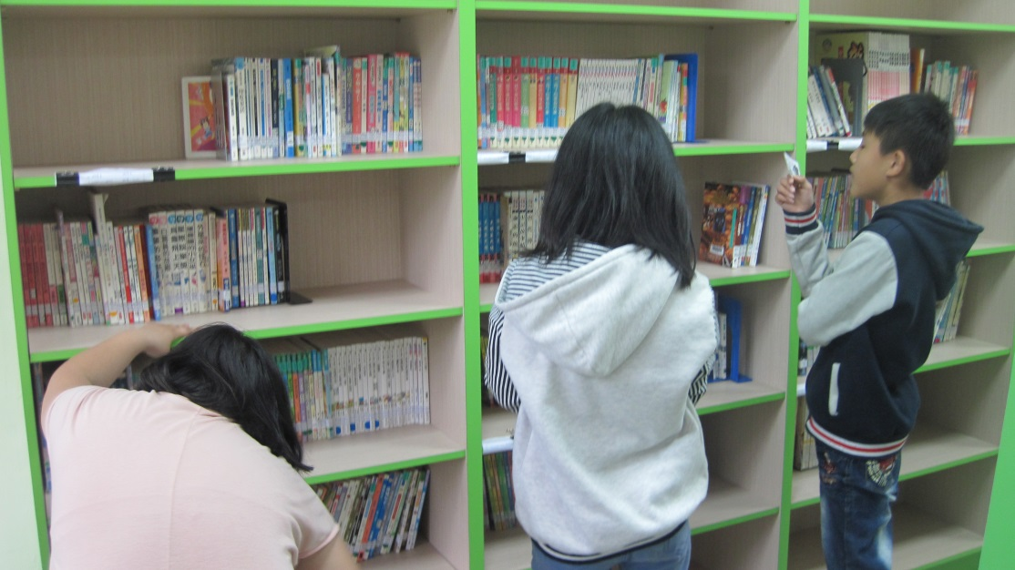
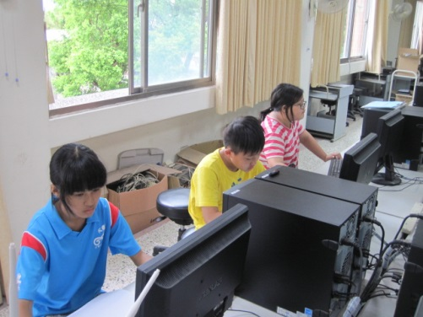
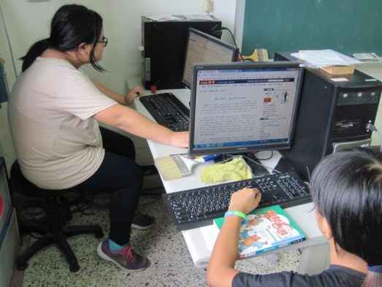
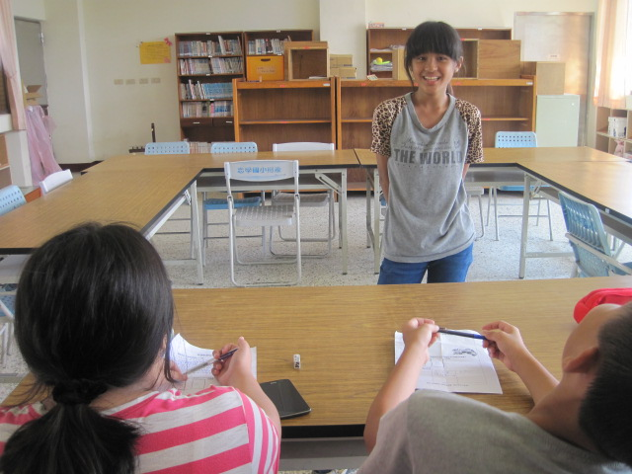
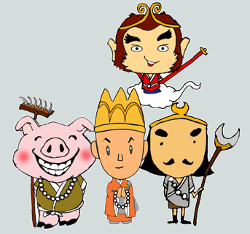
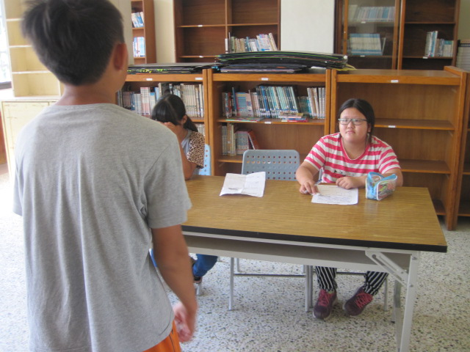
謝謝大家的聆聽

